Slide 1
Sphere Tracing GPU
An evaluation of the Sphere Tracing algorithm and a GPU designed to run it
André Perzon, Björn Strömberg, Chi Thong Luong
Elias Forsberg, Jesper Ȧberg, Jon Johnsson

Slide 2
Översikt
Sphere Tracing-algoritmen
Algoritmiska Optimeringar
Varför Sphere Tracing?
GPU-Implementationen
Kvadratrötter

Slide 3
GPU designad för polygonrendering

Slide 4
Vad är Sphere Tracing

Slide 5
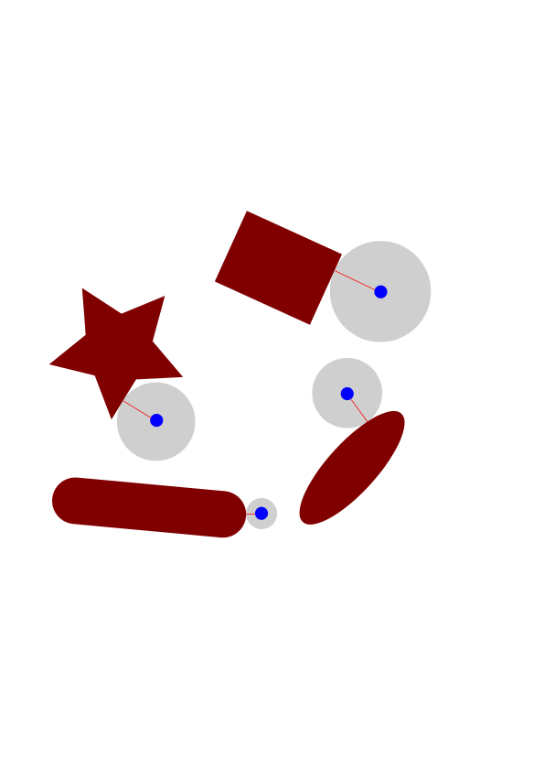
Vad är Sphere Tracing

Slide 6
Vad är Sphere Tracing

Slide 7
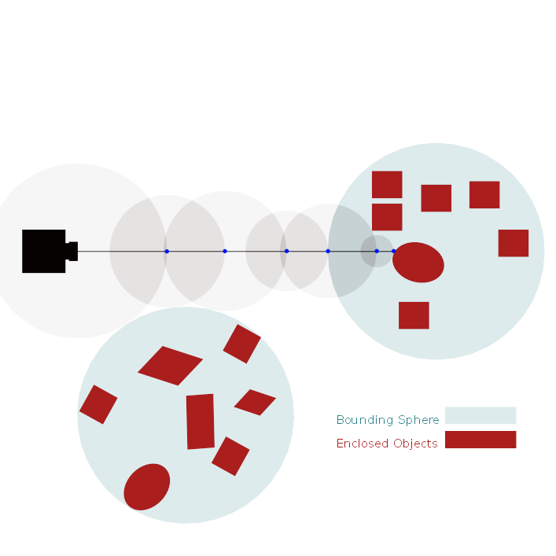
Bounding Sphere Optimization

Slide 8
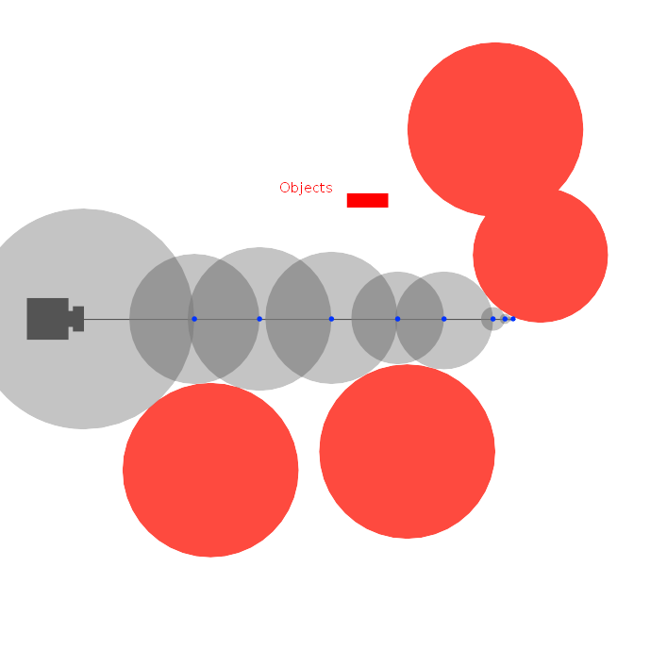
Orthogonal Culling

Slide 9
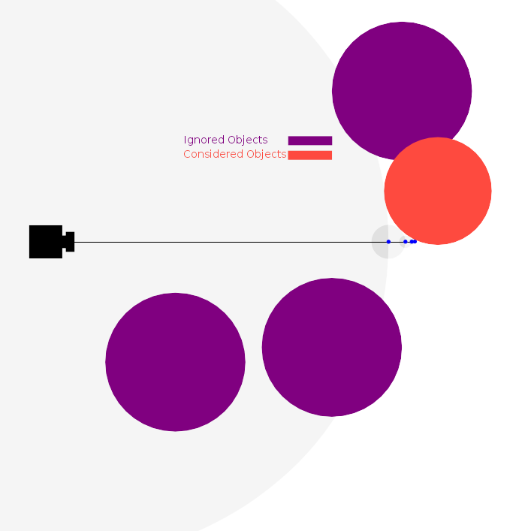
Orthogonal Culling

Slide 10
Fördelar med Sphere Tracing
Mjuka former
Sammansmältning av objekt
Reflektioner
Refraktioner
Rymdrepetitioner
Penumbraskuggning

Slide 12
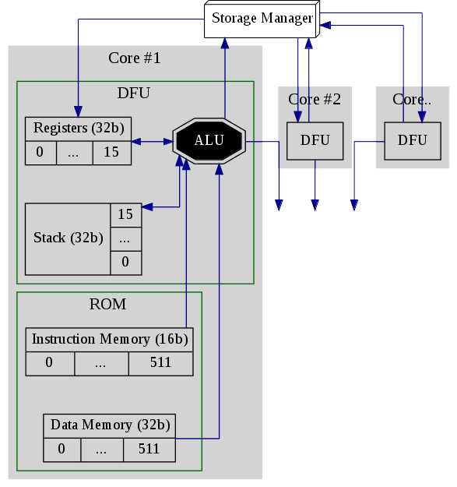
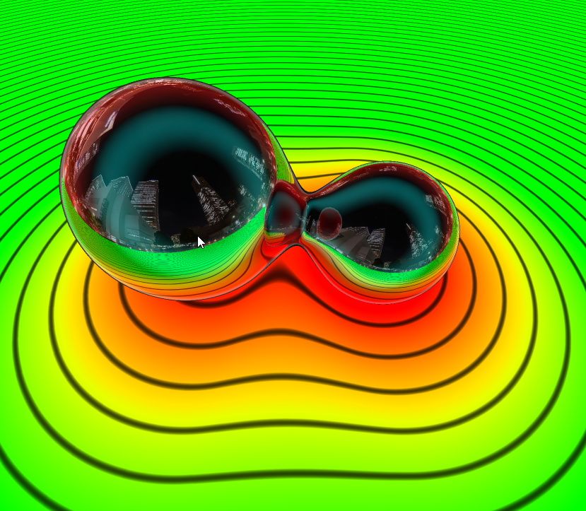
GPU Architecture Overview

Slide 13
Assembler

Slide 14
Kvadratrötter
Sphere Tracing jobbar mycket med avstȧnd
Altsȧ är kvadratrötter viktiga

Slide 15
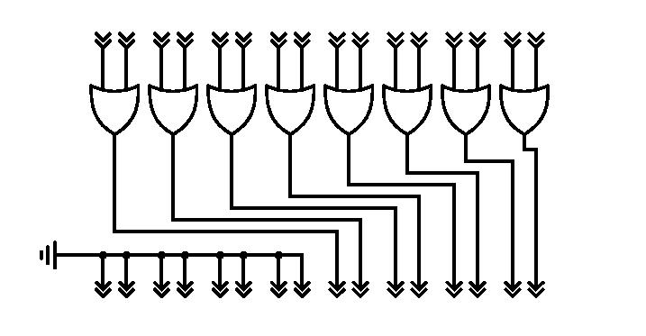
Kvadratrotsapproximeringar

Slide 16
Slutsatser
Svȧrt att evaluera en GPU skriven pȧ sȧ kort tid
Sphere Tracing har möjlighet till intressanta optimeringar
Inte alltid välutforskat

